Slide 1
Всероссийская общественно-государственная инициатива "Горячее сердце"

Slide 2
Гимн «Горячих сердец»
Музыка Ф. Степанова, слова А. Михайличенко
Когда б все юные сердца России,
Одним горячим полыхнув огнём,
Объединили вдруг свои усилья,
Все льдины зла растаяли бы в нём!
Я – Россиянин, я за всё в ответе!
Мне Родина дороже бытия!
За всё, что происходит на планете,
Горячим сердцем отвечаю я!
Я рядом с тем, кого беда застала,
В огонь и в воду я готов идти!
Сердцам горячим медлить не пристало,
Чтоб малыша из пламени спасти!
Я – Россиянин, я за всё в ответе!
Мне Родина дороже бытия!
За всё, что происходит на планете,
Горячим сердцем отвечаю я!

Slide 3
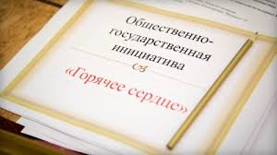

Slide 4
Почётная книга «Горячее сердце» с рассказами о поступках награждённых ребят размещена на сайте инициативы в открытом доступе.
Почётная книга «Горячее сердце» - htt://edu53.ru/np-includes/upload/2014/04/24/5248.pdf.

Slide 5
Всего же обладателями почётного нагрудного знака стали 130 молодых людей до 23 лет, в том числе паралимпийцы.

Slide 8
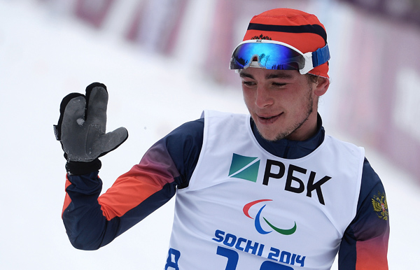
Азат Карачурин выиграл в Сочи две медали в биатлоне - «золото» в гонке на 12,5 км и "бронзу" на дистанции 7,5 км, посвятив свои победы маме.

Slide 9
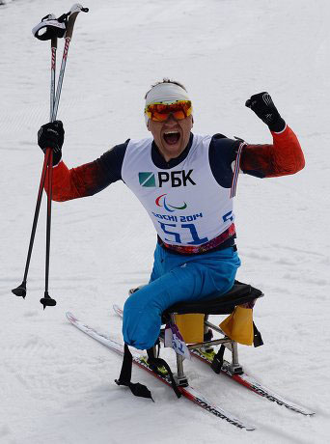

Slide 10
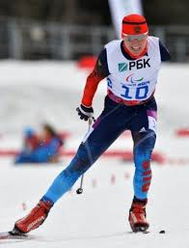
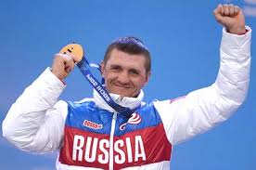

Slide 11
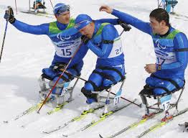
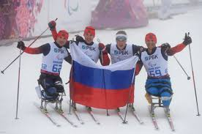

Slide 12
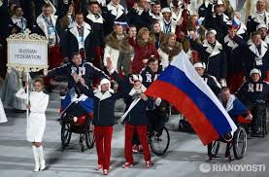
Паралимпийская сборная команда России

Slide 13
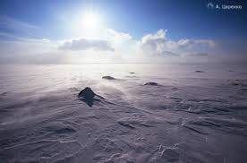
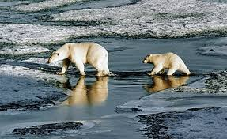
Северный полюс

Slide 14
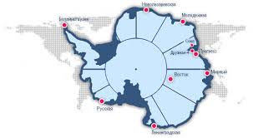

Slide 15
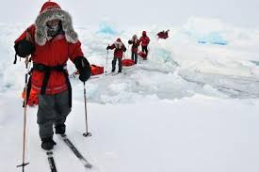
VII Арктическая молодежная экспедиция: «На лыжах – к Северному полюсу!»

Slide 16
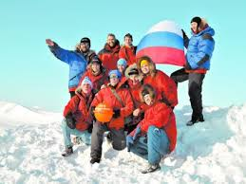
Молодёжная арктическая экспедиция достигла своей цели! Северный полюс покорился семерым российским подросткам: Ксении Герман, Николаю Зайцеву, Алёне Карпенко, Карине Каусовой, Ахурамазаду Муминджанову, Никите Некрасову и Александру Петрову. В составе команды - Уполномоченный при Президенте Российской Федерации по правам ребёнка Павел Астахов.

Slide 17
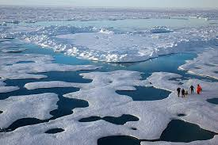
Преодолевая преграды

Slide 18
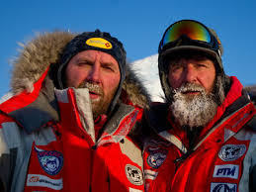

Slide 19
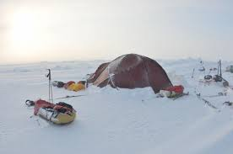

Slide 20
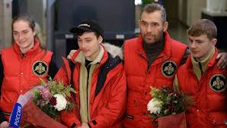
Все вернулись живы и здоровы…

Slide 21
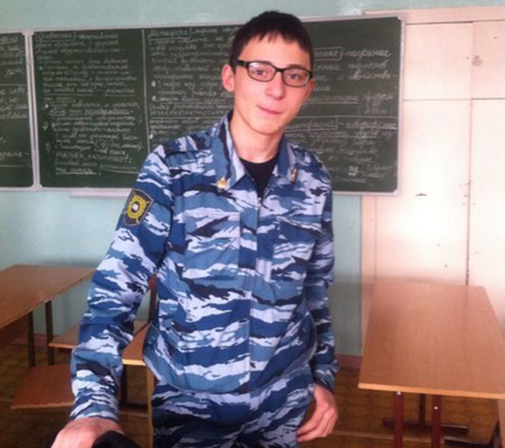
Рамазан Галимуллин
школьник из Татарстана спас утопающего
друга и собаку

Slide 22
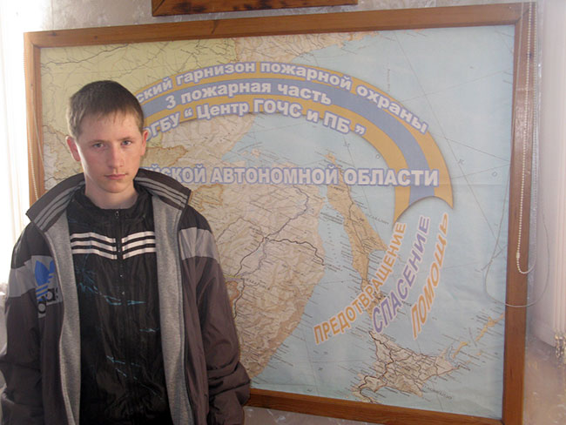
Александр Столбунов
Cтудент из Еврейской автономной области спас двух девушек на пожаре.

Slide 23
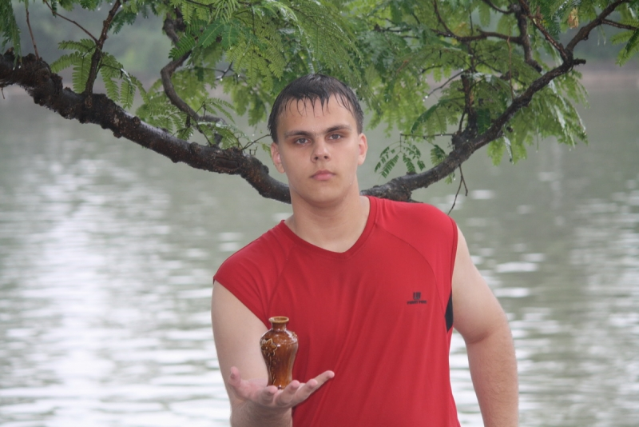
Дмитрий Булгаков из Приморского края.
В 2012 году, будучи на каникулах в международном детском лагере в КНДР, спас тонущих китайский детей.

Slide 24
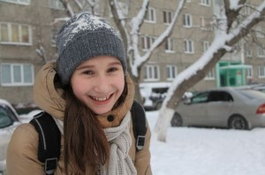
Полина Бушина из Красноярска
В один из жарких летних дней спасла жизнь годовалому ребенку, которого родители случайно оставили в автомобиле. Девочка сразу позвонила в полицию и, пока специалисты ехали на место, создавала тень для ребенка своим телом.

Slide 25
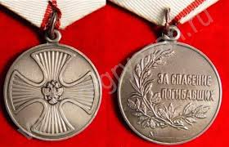
Петр Моргоров из Бурятии
Девятиклассник спас жизнь девочке, падавшей с балкона пятого этажа. Рассчитав за несколько секунд траекторию падения, он поймал ребенка у земли. Помимо почетного знака Петр был награжден за этот поступок государственной наградой России "За спасение погибавших".

